Slide 1
IL PNSD e l’Animatore Digitale
Liceo Statale «P. E. Imbriani» Avellino
Prof. Antonio Iannuzzi

Slide 2
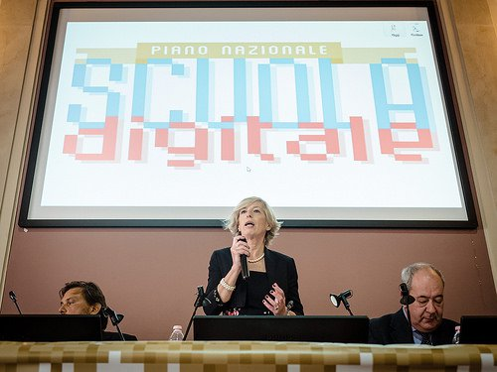
Martedì, 27 ott 2015 il Ministro Stefania Giannini ha presentato il Piano Nazionale Scuola Digitale.

Slide 3
Piano Nazionale per la Scuola Digitale (PNSD)
E’ un documento pensato per guidare le scuole in un percorso di innovazione e digitalizzazione, come previsto nella riforma della legge 107/2015
Esso punta a
introdurre le nuove tecnologie nelle scuole (?)
diffondere l’idea di apprendimento permanente (life-long learning)
estendere il concetto di scuola dal luogo fisico a spazi di apprendimento virtuali.
Le azioni previste, (35 punti), sono state già finanziate per un totale di un miliardo di euro.
Il Piano sarà attuato da qui al 2020.

Slide 4
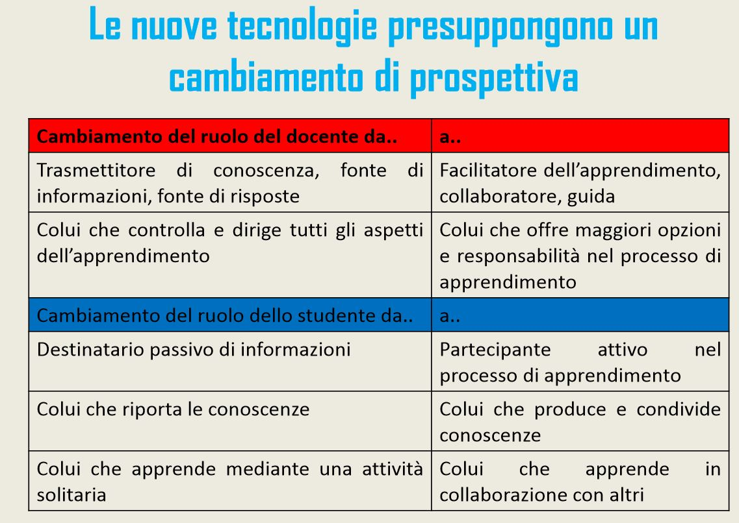
Vision

Slide 5
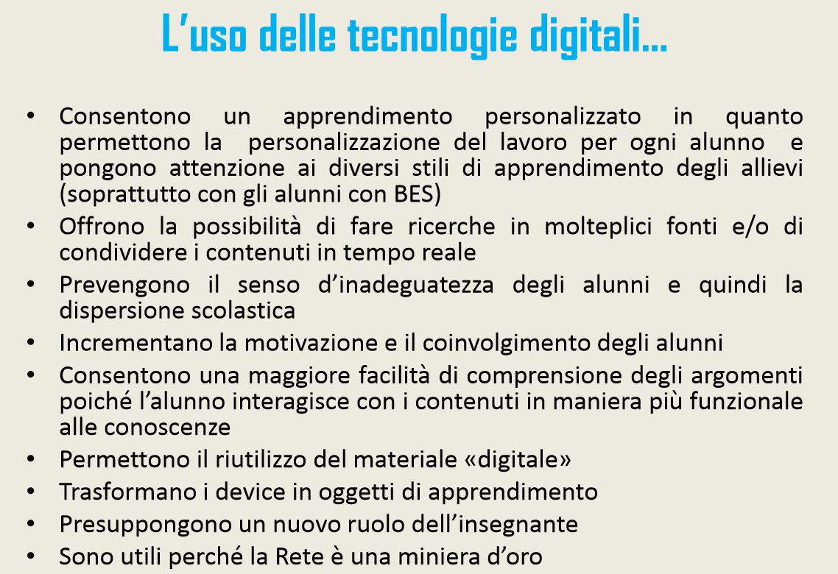
Vision

Slide 6
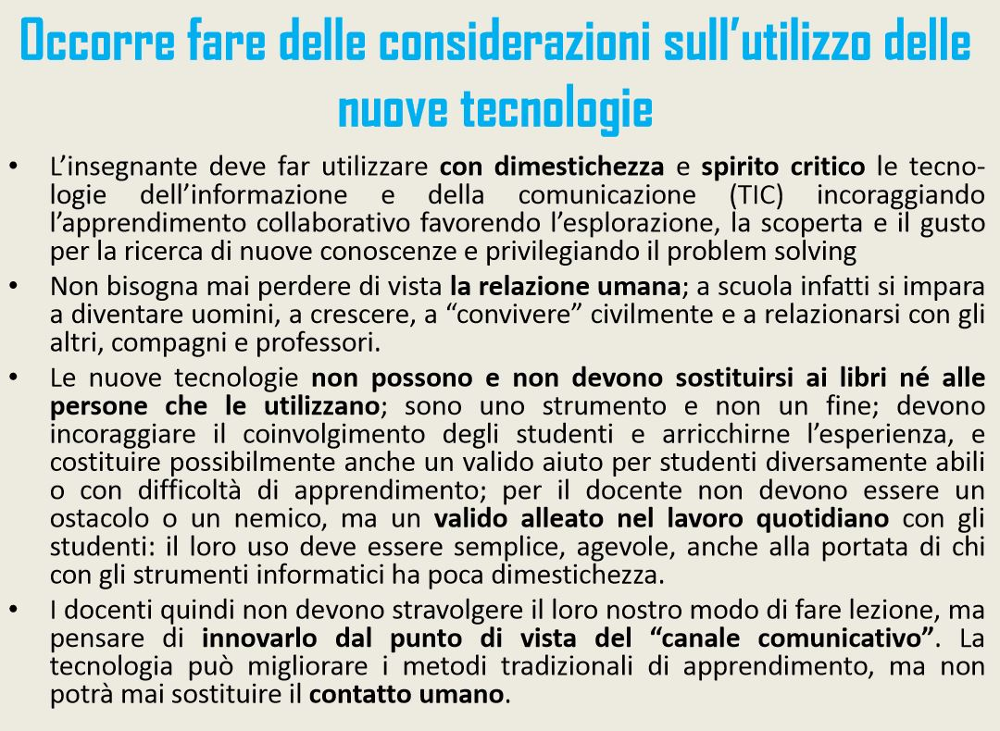
Vision

Slide 7
Gli ambiti di intervento
PNSD
Strumenti
Competenze e contenuti
Formazione
Accompagnamento

Slide 8
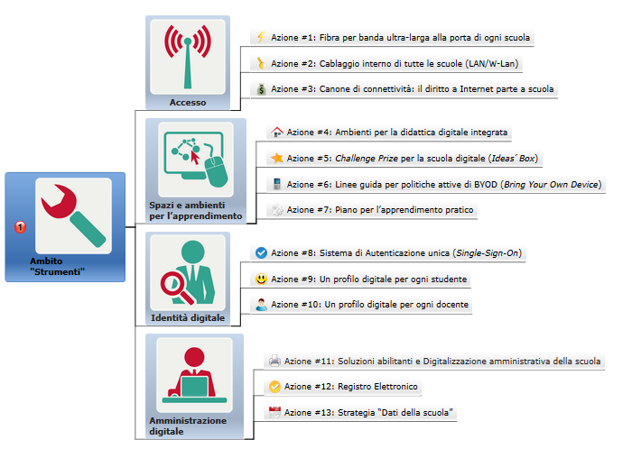


Slide 9
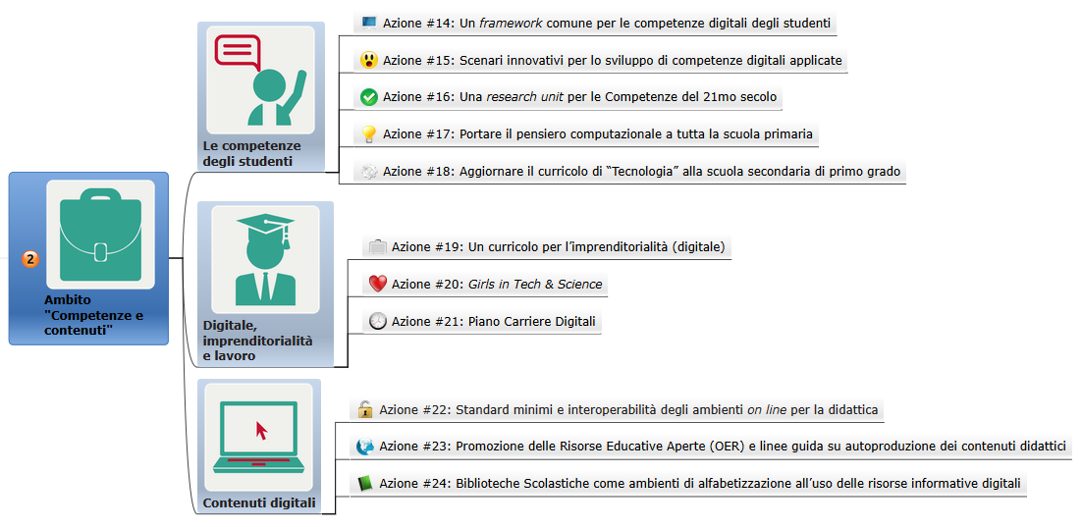

Slide 10
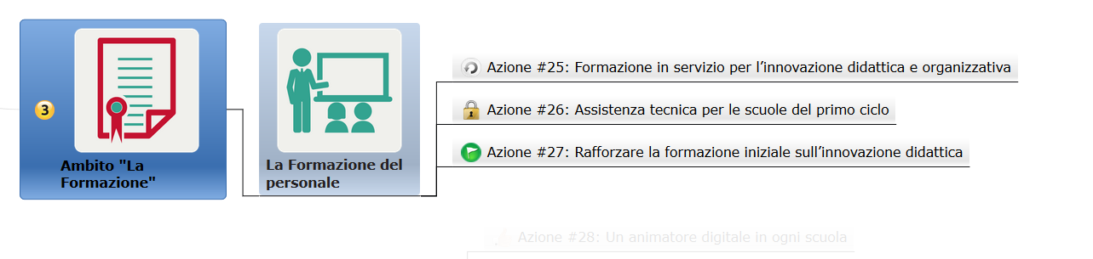
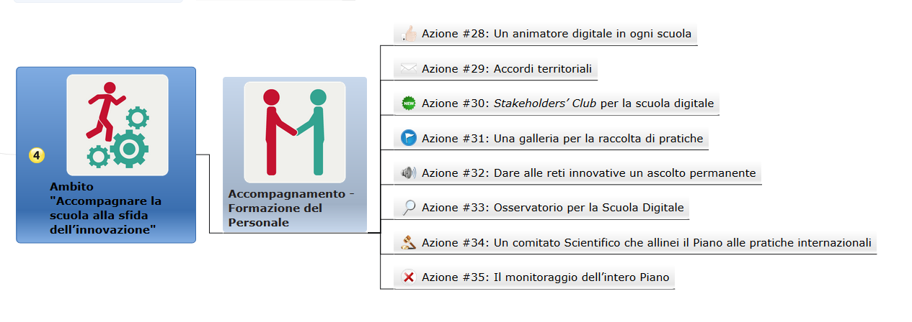

Slide 11

Animatore Digitale

Slide 12

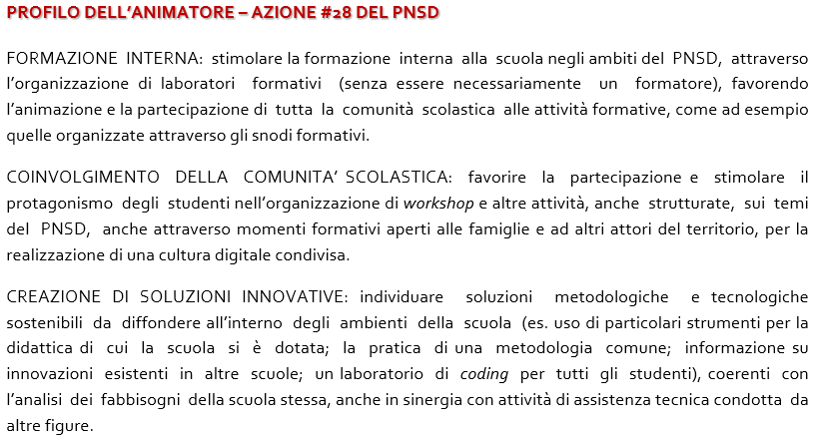
Cos'è l’A.D.

Slide 13
Il PNSD prevede l’assegnazione di mille euro a scuola per aiutare a finanziare alcune progettualità in ambito digitale. (ACCOMPAGNAMENTO)
A che serve questa figura e cosa vi ha spinto a “inventarla”?
Donatella: «Il motivo principale è che vogliamo far circolare meglio le informazioni. Abbiamo tante scuole, e non ci possiamo permettere che alcune siano di frontiera, nel senso dell’innovazione, ed altri non si sentano sollecitati. Quindi stiamo individuando degli «ambasciatori», delle persone che in ogni scuola sostengano l’attuazione del Pnsd.»

Slide 14
Damien: «… prima chi voleva fare innovazione lo faceva senza guida, al buio, e chi non voleva fare innovazione aveva tutte le scuse del mondo per non farla...».

Slide 15
…. L’Animatore digitale dovrà attivare tutte quelle azioni che possano facilitare la trasformazione degli studenti seppur «nativi-digitali» da «fruitori passivi» in utenti consapevoli di ambienti e strumenti digitali, ma anche in produttori, creatori, progettisti.
E i docenti, dalla loro parte e in particolare per quanto riguarda le competenze digitali, dovranno essere messi nelle giuste condizioni per agire come facilitatori di percorsi didattici innovativi basati su contenuti o strumenti che siano «più familiari» ai loro studenti.
Attività AD per ambiti ed Azioni

Slide 16
Il MIUR ha rilasciato un documento che individua i primi 5 «passi» che l’animatore digitale può compiere in attesa della formazione.
1 PUBBLICAZIONE. Occorre rendere pubblico nel proprio istituto il PIANO NAZIONALE SCUOLA DIGITALE, il che significa non solo e non tanto caricarne una versione pdf nel sito della scuola, quanto avviare una seria riflessione sul merito…………..

Slide 17
2 RICOGNIZIONE. Il secondo passo necessario è fare una ricognizione puntuale di tutte le “buone pratiche” (digitali e non) che nel proprio istituto vengono già attuate, magari da anni, senza la giusta visibilità.
L’AD non deve infatti soltanto promuovere la novità (digitale o non) a tutti i costi, ma rendere pubbliche pratiche efficaci che non sempre sono all’attenzione dell’intero collegio dei docenti………

Slide 18
3 ANALISI DEI BISOGNI e PEDAGOGIE. Dopo la ricognizione è opportuno capire di cosa abbia bisogno l’istituto.
In tale fase l’AD dovrebbe capire, grazie alla ricognizione e al RAV, i punti di forza e debolezza della didattica del proprio istituto (didattica digitale e non). Occorre capire, e questo è l’aspetto tra tutti più importante, cosa si vuol fare di innovativo (con le tecnologie ma non solo) nei prossimi tre anni…….

Slide 19
4 INTERVENTI AD HOC. Chiarite le “pedagogie” che si vogliono perseguire e i mezzi idonei a farlo, l’AD dovrà progettare gli interventi di formazione in sinergia con altre figure.
5 VALUTAZIONE e AUTOVALUTAZIONE. Al termine dell’anno scolastico l’AD potrà già elaborare alcune preliminari conclusioni sui primi interventi ed approcci da lui coordinati.

Slide 20
Attività con avvio immediato
Ambito | Obiettivi | Azioni PNSD | Strumenti
Accesso | Diritto a internet diventi una realtà a partire dalla scuola | Azioni 1-2-3- | Potenziamento e razionalizzazione connessione wi fi e banda
Ambienti per l’apprendimento | Creazione di ambienti digitali flessibili | Azione 4 e 6 | bandi MIUR e PON Fondi recuperati D.S.
Identità digitale | Associare un profilo digitale unico ad ogni persona della scuola | Azioni 8-9-10 | SCUOLANEXT
Amministrazione digitale | Potenziamento e adeguamento alle normative dei servizi digitali amministrativi e di comunicazione scuola-famiglia | Azioni 11-12-13 | SCUOLANEXT ALBO PRETORIO SITO WEB lato uffici

Slide 21
Attività con avvio immediato
Ambiti | Obiettivi | Azioni PNSD | Strumenti
Formazione del personale | Formazione all’innovazione digitale | Azioni 25 | Corsi di formazione in presenza, on line Creazione di un REPOSITORY di materiali per autoformazione
Competenze degli studenti | Introdurre attività di coding, lavorare per competenze, rendere i docenti e gli ALUNNI facilitatori di percorsi formativi innovativi. | Azioni 14-15 | Lab Java per App / Arduino Attività di programmazione dei dipartimenti (nei prossimi anni scolastici ?) Flipped Classroom
Contenuti digitali | Incentivare utilizzo di contenuti digitali di qualità | Azioni 22-23-24 | Corsi di formazione Uso di piattaforme specifiche LIM

Slide 22
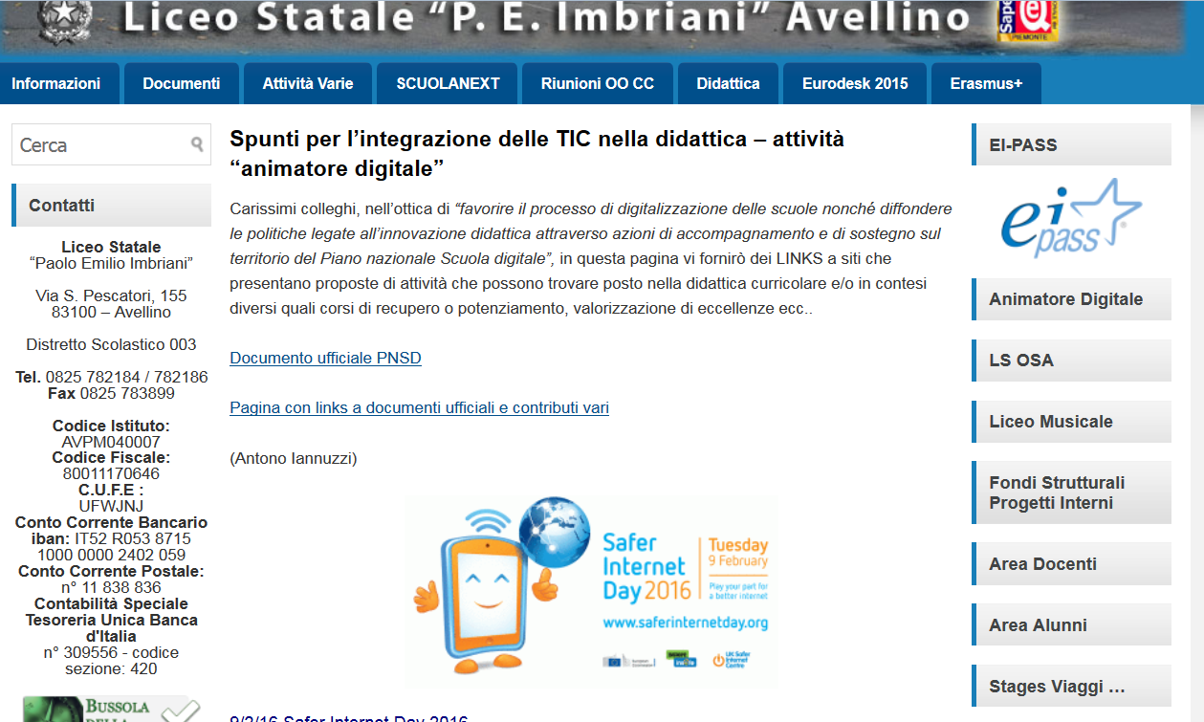
Pagina sul sito della scuola con links a documenti, iniziative, bandi ecc..

Slide 23
Sono necessari e graditissimi i contributi di tutti coloro che vogliano collaborare alla realizzazione di quanto esposto e arricchire, con la propria esperienza e professionalità, le modalità di fruizione delle opportunità offerte dal PNSD nella nostra scuola.

Slide 24
GRAZIE PER L’ATTENZIONE
C I A O!

